Slide 1
第3节 化学平衡
（第1课时）

Slide 2
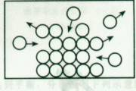
一、可逆反应和不可逆反应
1.溶解平衡（以“固体溶质的溶解”为例）
【过程分析】
①开始时，υ(溶解) _____________，υ(结晶)＝_____。
②然后， υ(溶解)_______________，υ(结晶)_________________。
③最后， υ(溶解)_______ υ(结晶)，建立溶解平衡，形成饱和溶液，
最大
0
逐渐减小
逐渐增大
=
相等
即“达到平衡时溶解的固体的质量与结晶的固体质量________，固体质量不再___________了。”
改变
溶解
固体溶质
溶液中的溶质
结晶

Slide 3
一、可逆反应和不可逆反应
2.什么叫可逆反应？可逆反应有哪些特点？
在相同条件下，既能向正反应方向进行，同时，又能向逆反应方向进行的化学反应，叫做可逆反应。
可逆反应的特点：
①同一条件、同时反应、方向对立
②不可能完全转化
讨论：可逆反应的“限度”是什么意思？

Slide 4
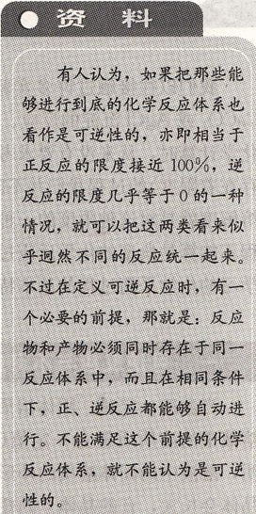
阅读课本P26"资料“
加深
对可逆反应的“限度”理解

Slide 5
二、化学平衡状态
1.化学平衡的建立
CO+H₂O CO₂+H₂
速率
(1)开始时：
反应物浓度______，正反应速率____ _、生成物浓度为___，逆反应速率为___。
最大
最大
υ(正)
0
0
υ(正)=υ(逆)
(2)反应过程中：
反应物浓度________，正反应速率_______，
生成物浓度________，逆反应速率_______。
逐渐减小
减小
逐渐增大
增大
υ(逆)
不平衡状态
t1
化学平衡状态
时间
υ(正)＝υ(逆)
(3)一定时间后，必然出现：__________

Slide 6
二、化学平衡状态
1.化学平衡的建立
2.化学平衡状态
(1)概念:
正、逆
相等
在一定条件下，当_________两个方向的反应速率_______时，反应体系中所有参加反应的物质的______________可以保持_______，反应达到了“限度”，这时我们称为“化学平衡状态”，简称化学平衡。
质量或浓度
恒定
这时正、逆变化过程虽然仍在继续，如果不采用特殊的方法或技术，实际观察到的是一种“反应停止了”的表观现象。

Slide 7
二、化学平衡状态
1.化学平衡的建立
2.化学平衡状态
(2)化学平衡状态的直接标志：
①体系中所有反应物和生成物的_____________________________；
②正、逆反应速率________。
质量或浓度可以保持恒定
相等

Slide 8
【练习1】
一定温度下，对可逆反应 A(g) +2B(g) 3C(g)的下列叙述中，能说明反应已达到平衡的是（ ）
A. C生成的速率与C分解的速率相等
B. 单位时间内消耗amol A，同时生成3a mol C
C. 容器内的压强不再变化
D. 混合气体的物质的量不再变化
A

Slide 9
【练习2】
在恒温下反应P(气)+Q(气) R(气)+S(气) ，下列说法中可以说明反应已达平衡状态的是（ ）
A.反应容器内总物质的量不随时间而变化
B. P和S的生成速率相等，
C. 反应容器内P、Q、R、S四者共存，
D. 反应容器内P、Q、R、S四者的物质的量相等
B

Slide 10
【练习3】
某温度下的恒容容器中反应A(固)+3B(气) 2C(气)+D(气)，下列说法已达平衡状态的是 （ ）
A. 混合气体的压强不再变化
B. 混合气体的密度不再变化
C. A、B、C、D的物质的量之比为1:3:2:1
D. 混合气体的物质的量不再变化
B

Slide 11
【练习3】
在恒温下反应P(气)+Q(气) R(气)+S(气) ，下列说法中可以说明反应已达平衡状态的是（ ）
A.反应容器内总物质的量不随时间而变化
B. P和S的生成速率相等，
C. 反应容器内P、Q、R、S四者共存，
D. 反应容器内P、Q、R、S四者的物质的量相等
B

Slide 12
【练习4】
下列说法可以证明反应N₂+3H₂ 2NH₃ 已达平衡状态的是( )
A.1个N≡N键断裂的同时,有3个H－H键断裂，
B.1个N≡N键断裂的同时,有6个N－H键生成，
C.1个N≡N键断裂的同时,有6个N－H键断裂，
D. N₂、H₂ 、NH₃ 的物质的量之比为1:3:2

Slide 13
【练习5】
下列各关系式中能说明反应N₂+3H₂ 2NH₃已达到平衡状态的是（ ）
A．3υ正(N₂)=υ正(H₂) B．υ正(N₂)=υ逆(NH₃)
C．υ正(N₂)=3υ逆(H₂) D．2υ正(H₂)=3υ逆(NH₃)
D

